Slide 1
Parte B: 6 codificações: de 10 a 15
Ilustrações/codificações artísticas
Art-illustrations/codifications

Slide 2

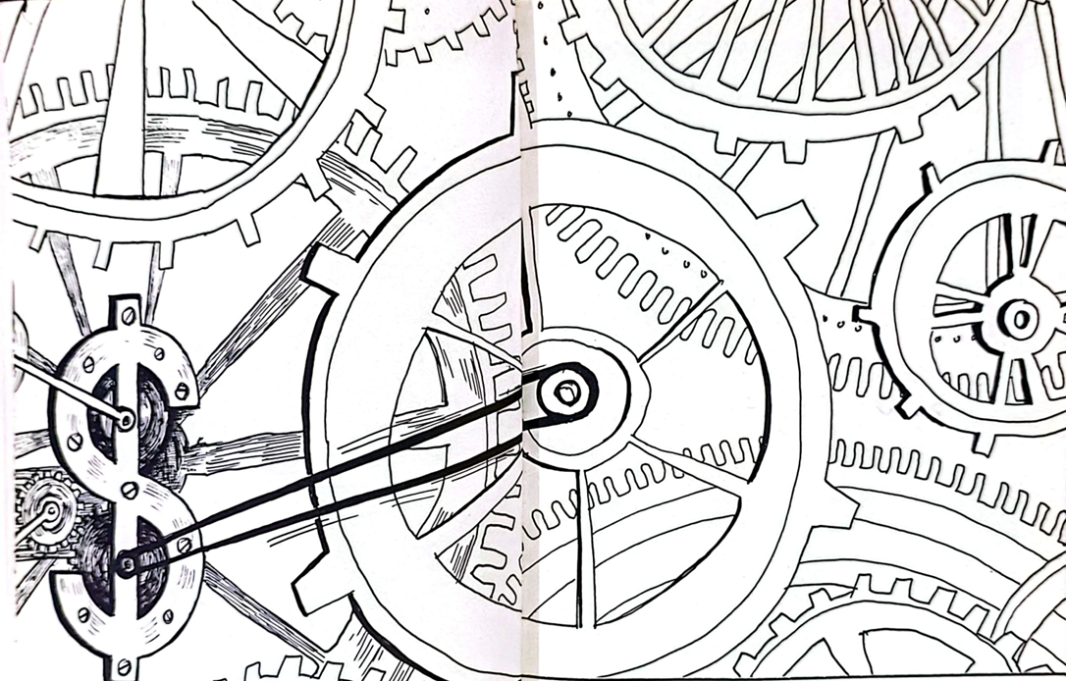
Você poderia descrever sua interpretação dessas codificações?
can you describe your interpretation of these codifications ?
10
11
Escola
Ref: [F81] Frerie, Paulo, Der Lehrer ist Politiker und Künstler: Neue Texte zu befreiender Bildungsarbeit 1280-ISBN: 3499174464 Rowohlt Taschenbuch; 1. Edition: 1. Oktober (1981)

Slide 3
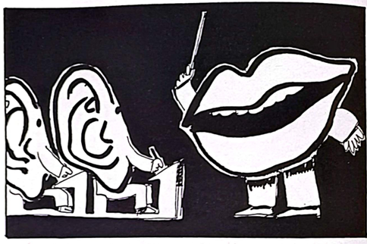
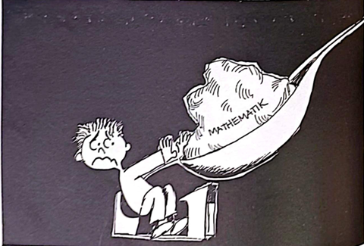
Você poderia descrever sua interpretação dessas codificações?
can you describe your interpretation of these codifications ?
12
13
Ref: [F81] Frerie, Paulo, Der Lehrer ist Politiker und Künstler: Neue Texte zu befreiender Bildungsarbeit 1280-ISBN: 3499174464 Rowohlt Taschenbuch; 1. Edition: 1. Oktober (1981)

Slide 4
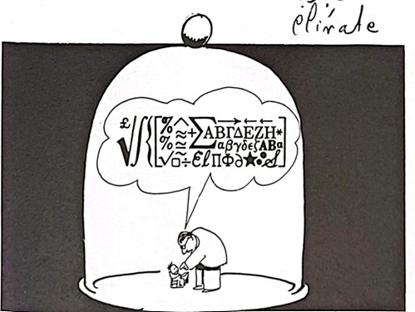
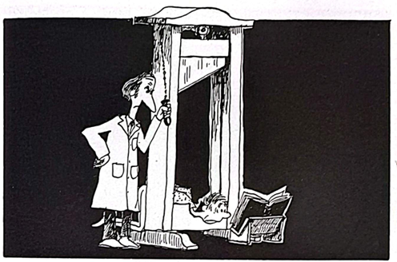
Você poderia descrever sua interpretação dessas codificações?
can you describe your interpretation of these codifications ?
14
15
Ref: [F81] Frerie, Paulo, Der Lehrer ist Politiker und Künstler: Neue Texte zu befreiender Bildungsarbeit 1280-ISBN: 3499174464 Rowohlt Taschenbuch; 1. Edition: 1. Oktober (1981)

